Slide 1
Výukový materiál v rámci projektu OPVK 1.5 Peníze středním školám Číslo projektu: CZ.1.07/1.5.00/34.0883 Název projektu: Rozvoj vzdělanosti Číslo šablony: III/2 Datum vytvoření: 1.3. 2013 Autor: Ing. Ivana Náplavová Určeno pro předmět: První pomoc Tematická oblast: Poranění a akutní stavy Obor vzdělání: Masér sportovní a rekondiční 69-41-L/002 1. ročník Název výukového materiálu: Výuková prezentace: Druhy ran Popis využití: Dělení ran, základní první pomoc, úkoly pro žáky Čas: 20 minut
VY_32_INOVACE_PPM14460NÁP

Slide 2
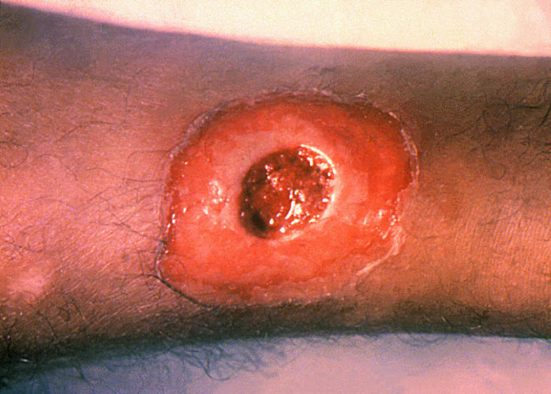
Druhy ran
Rána – každé porušení povrchu těla, sliznice nebo orgánu.
Dělení ran:
Podle hloubky poškození:
rány povrchní – odřeniny, škrábance
rány hluboké – pronikají celou kůží do podkoží event. porušují i tkáně a orgány uložené v hloubce (svaly, klouby, nervy, cévy, orgány)
http://www.wikiskripta.eu/index.php/Soubor:A_diphtheria_skin_lesion_on_the_leg._PHIL_1941_lores.jpg

Slide 3
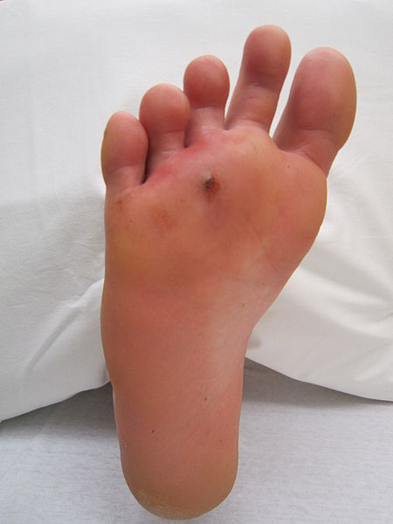
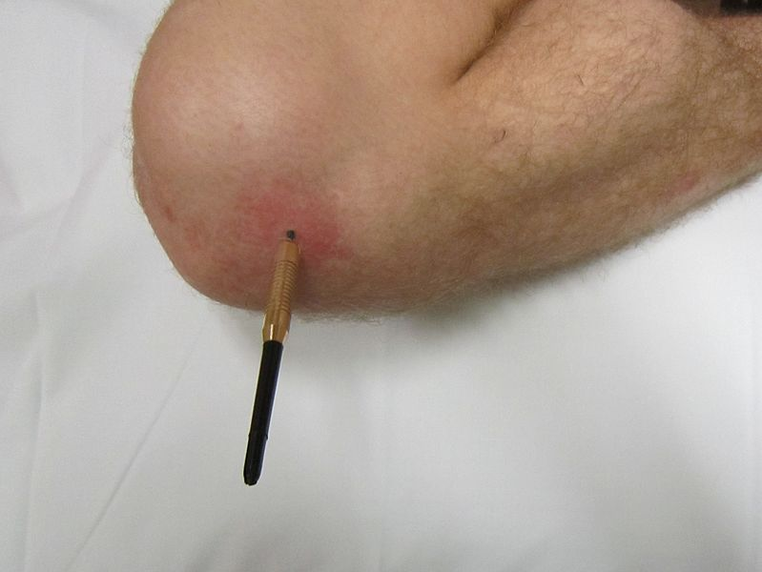
Podle příčiny vzniku:
bodné – vznikají ostrým, úzkým předmětem (třísky, trny, jehly, nože, dýky, kůly)
http://www.wikiskripta.eu/index.php/Soubor:Knee_puncture.JPG
http://www.wikiskripta.eu/index.php/Soubor:Knee_puncture.JPG
řezné – má hladké okraje, které mohou málo i více krvácet
sečné – má hladké okraje (sekáčkem, sekerou)
tržné – má nepravidelné roztržené okraje, je téměř vždy infikovaná
tržnozhmožděné – má roztrhané okraje s krevním výronem

Slide 4
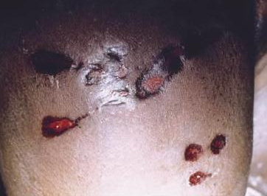
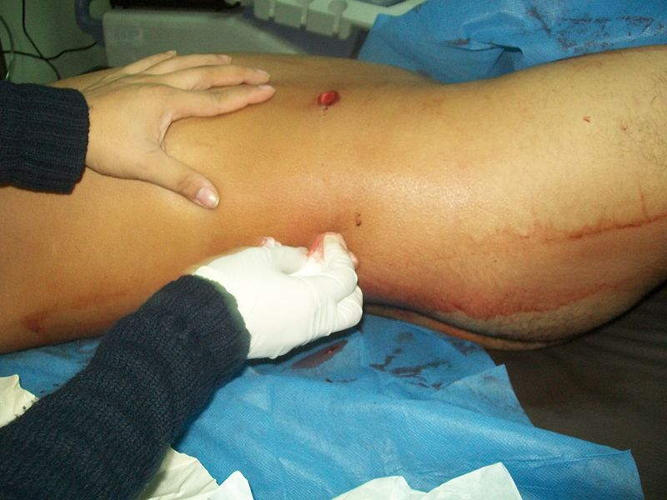
způsobené kousnutím – převážně psy, vzácně jinými zvířaty nebo člověkem
střelné – rozlišujeme nástřel (projektil zůstává ve tkáni nebo orgánu a průstřel (má vstřel a výstřel) s vnitřním krvácením
http://www.wikiskripta.eu/index.php/Soubor:Bitten.JPG
http://www.wikiskripta.eu/index.php/Soubor:Abdominal_Gunshot_Wound.jpg
spáleniny – jsou čisté, rozlišujeme 1. – 3. stupeň
poleptání – porušení kůže chemikálií
omrzliny – místní působení nízkých teplot
odřeniny – sedření vrchní části kůže, většinou znečištěné hlínou, pískem, prachem, kamínky apod.

Slide 5
ú
Čas: 2 minuty Práce ve dvojici
Přiřaďte název rány podle příčiny vzniku:
Řešení:
tříska
nůž
sekera
náraz
cigareta
kyselina
pes
chlad
skoba
běžný pád
sečná
tržnozhmožděná
omrzlina
kousnutí
poleptání
tržná
spálenina
odřenina
řezná
bodná
j)
i)
a)
b)
g)
e)
d)
c)
f)
h)

Slide 6
Podle zanesení rány nečistotami
čisté rány – neobsahují žádné viditelné znečištění
mechanicky znečištěné rány – kontaminované prachem, hlínou, škvárou, pískem nebo jinými drobnými tělesy
infikované rány – hnisavý zánět
Čisté rány
okraje jsou zpravidla hladké a pravidelné
První pomoc:
postiženého posadíme nebo položíme
obnažíme ránu, desinfekčním prostředkem očistíme její okolí
přiložíme aseptický obvaz s dostatečnou krycí vrstvou
při velkém rozsahu a při bolestivých ranách končetinu znehybníme pomocí šátku
podle závažnosti poranění zajistíme příjezd ZZS nebo transport na ošetření lékařem
http://commons.wikimedia.org/wiki/File:CZ-IJ03_Prvn%C3%AD_pomoc.jpg

Slide 7
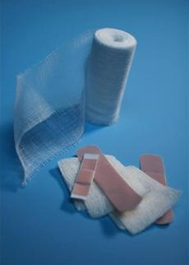
Mechanicky znečištěné rány
První pomoc:
postiženého posadíme nebo položíme
obnažíme ránu
ránu můžeme vypláchnout borovou vodou nebo peroxidem vodíku
okolí rány očistíme desinfekčním prostředkem
ránu sterilně kryjeme
postižený by měl být definitivně ošetřen v nemocnici
lékař provede revizi znečištěné rány a zkontroluje očkování proti tetanu
http://commons.wikimedia.org/wiki/File:CZ-IJ03_Prvn%C3%AD_pomoc.jpg
http://office.microsoft.com/cs-cz/images/results.aspx?qu=obvaz&ex=1#ai:MP900321167|

Slide 8
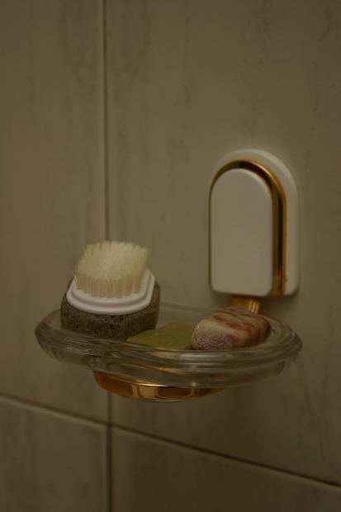
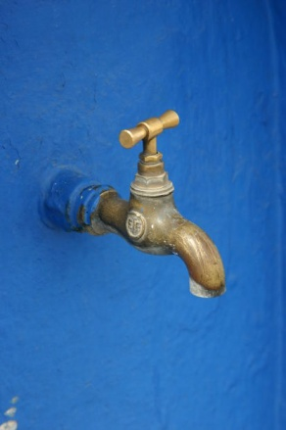
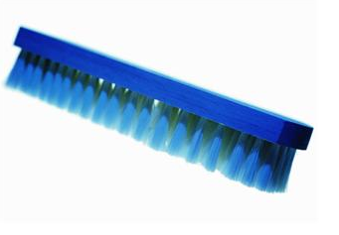
Rozsáhlé odřeniny
První pomoc
postiženého posadíme nebo položíme
odřeninu prohlédneme
vyčistíme kartáčkem, mýdlem a vodou
ránu vypláchneme borovou vodou nebo peroxidem vodíku
okolí rány dezinfikujeme
přiložíme aseptický krycí obvaz
při příznacích šoku protišoková opatření
definitivní ošetření v nemocnici
http://commons.wikimedia.org/wiki/File:CZ-IJ03_Prvn%C3%AD_pomoc.jpg
http://office.microsoft.com/cs-cz/images/results.aspx?qu=kart%C3%A1%C4%8D&ex=1#ai:MP900386775|
http://www.morguefile.com/archive/#/?q=water%20&photo_lib=morgueFile
http://www.morguefile.com/archive/#/?q=soap

Slide 9
Rány s cizím tělesem
První pomoc
postiženého posadíme nebo položíme
ránu důkladně prohlédneme
volně ležící tělesa odstraníme,
zaklíněná z rány nevyjímáme, obložíme je sterilním materiálem a přiložíme vhodný obvaz, který lehce připevníme
při příznacích šoku protišoková opatření
zajistíme příjezd ZZS nebo transport do zdravotnického zařízení
http://commons.wikimedia.org/wiki/File:CZ-IJ03_Prvn%C3%AD_pomoc.jpg
Cizí tělesa v tělních otvorech
často u dětí a duševně nemocných
v nose, v ústech, v hrtanu a dýchacích cestách, v uchu, v trávicím traktu,v pohlavních a močových ústích a konečníku

Slide 10
V nose
volné (korálek) , stiskneme volnou nosní dírku a pokusíme se o smrkání nebo kýchnutí
ostré cizí těleso zaklíněné ve sliznici se nepokoušíme odstranit
postiženého co nejrychleji dopravíme na ORL
V ústech
pokusíme se odstranit prstem nebo pinzetou
v případě neúspěchu doprava na odborné oddělení ORL nebo ARO
ú
Jaké znáte způsoby odstranění cizího tělesa z dýchacích cest?

Slide 11
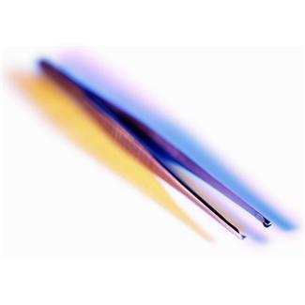
Řešení:
Heimlichův manévr – komprese podbřišku
Gordonův manévr – úder do zad mezi lopatky
V hrtanu a dýchacích cestách
viz úkol, v případě neúspěchu příjezd ZZS
V uchu
pinzetou pouze ta tělesa, která vidíme a jdou vyjmout bez odporu
postižené ucho nikdy nevyplachujeme
v případě neúspěchu doprava na odborné oddělení ORL
http://office.microsoft.com/cs-cz/images/results.aspx?qu=pinzeta&ex=1#ai:MP900337271|

Slide 12
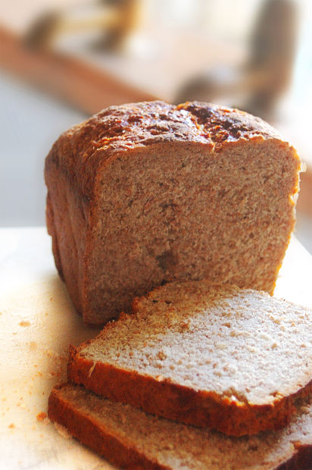
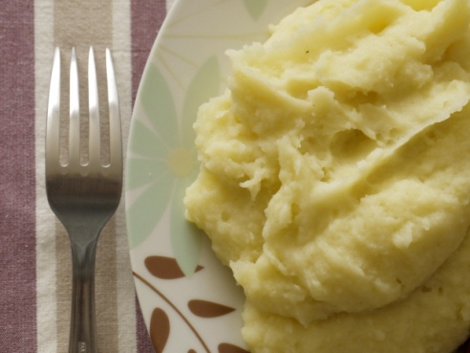
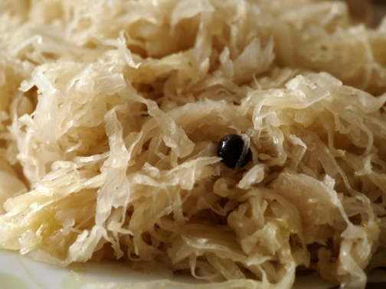
V trávicím ústrojí
postiženému dáme sníst větší množství kyselého zelí, chleba nebo bramborové kaše
nikdy nedáváme projímadlo a nevyvoláváme zvracení
co nejdříve dopravíme do nemocnice
při spolknutí těles většího rozměru nedáváme nic jíst ani pít a ihned transport do nemocnice
http://www.morguefile.com/archive/#/?q=mashed%20potatoes%20&photo_lib=morgueFile
http://www.morguefile.com/archive/#/?q=sauerkraut%20&photo_lib=morgueFile
http://www.morguefile.com/archive/#/?q=bread&photo_lib=morgueFile
V pohlavních a močových ústích a konečníku
zajistíme odborné vyšetření, při krvácení podložíme pod postiženého savý sterilní savý materiál

Slide 13
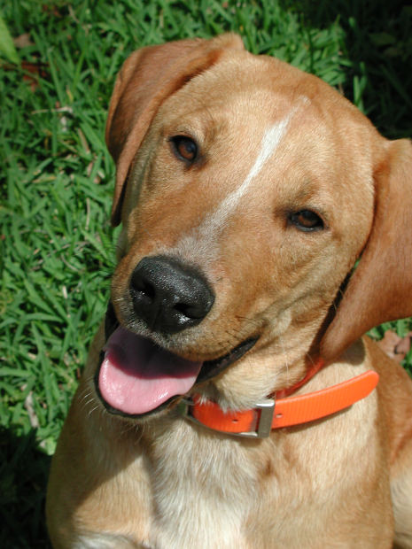
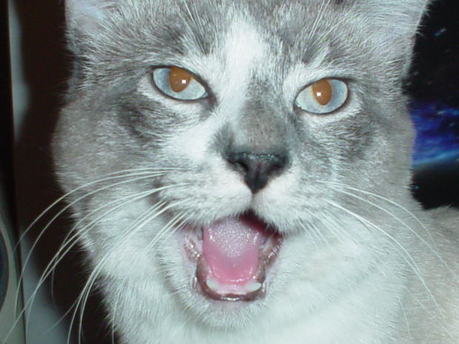
Poranění zvířaty
očistíme okolí rány a ránu vypláchneme borovou vodou nebo peroxidem vodíku
přiložíme aseptický obvaz
ZZS zajistíme v případě rozsáhlého poranění, krevních ztrát, šoku z pokousání
od majitele zvířete si vyžádáme očkovací průkaz a potvrzení o zdravotní prohlídce zvířete.
http://www.morguefile.com/archive/#/?q=cat&photo_lib=morgueFile
http://www.morguefile.com/archive/#/?q=dog&photo_lib=morgueFile

Slide 14
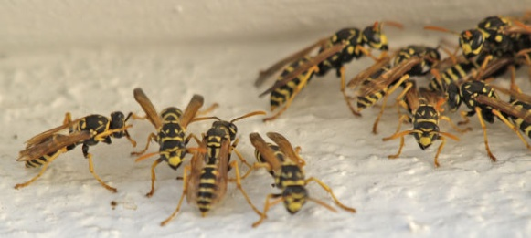
Bodnutí hmyzem
První pomoc
případné žihadlo vyjmeme prsty nebo pinzetou
místo dezinfikujeme a přiložíme studený obklad
http://commons.wikimedia.org/wiki/File:CZ-IJ03_Prvn%C3%AD_pomoc.jpg
Nebezpečné je zejména bodnutí do oblasti horních cest dýchacích, krku, jazyka a bodnutí u alergiků.
snažíme se zabránit otoku dýchacích cest přikládáním ledových obkladů, podáme led nebo zmrzlinu (cucání).
při zhoršené průchodnosti zahájíme včas umělé dýchání
kontrolujeme celkový stav
provádíme protišoková opatření
zajistíme příjezd ZZS
http://www.morguefile.com/archive/display/595222

Slide 15
Zdroje:
Beránková, M. - Fleková, A. – Holzhauserová, B.: První pomoc. Praha, Informatorium 2007.
Krivaničová, J. a kol.: Domácí lékař. Praha, Avicenum 1991.
Zemanová, J.: První pomoc pro učitele ZŠ a SŠ. Ostrava 2006.

